Slide 1
计算机组成原理与体系结构 复习课 II
赖晓铮

Slide 2
第四章 指令系统

Slide 3
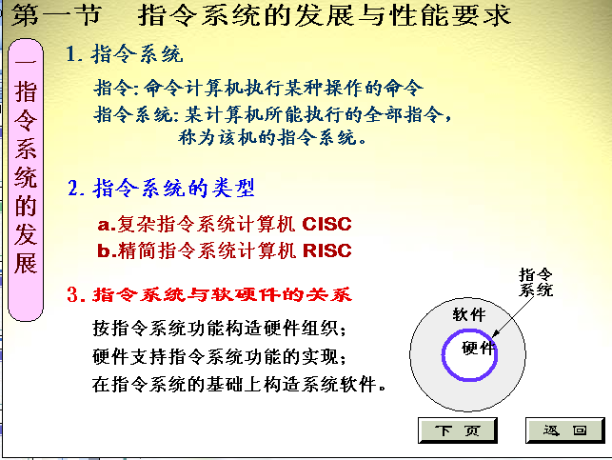
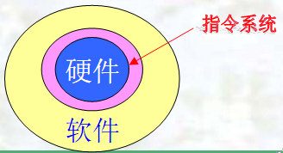

Slide 4
CISC和RISC
CISC：复杂指令集（Complex Instruction Set Computer）
具有大量的指令和寻址方式
8/2原则：80%的程序只使用20%的指令
大多数程序只使用少量的指令就能够运行。
RISC：精简指令集（Reduced Instruction Set Computer)
在通道中只包含最有用的指令
确保数据通道快速执行每一条指令
使CPU硬件结构设计变得更为简单

Slide 5
RISC三要素：
(1)一个有限的简单的指令集；指令长度固定，指令格式和寻址方式种类少，
(2)CPU配备大量的通用寄存器；只有取数/存数指令访问存储器，其余指令的操作均在寄存器之间进行。
(3)强调对指令流水线的优化。

Slide 6
4.2.1 指令基本格式
指令基本格式
OP | A
操作码字段
操作数地址字段
1. 操作码OP
2. 地址码A
用于指示指令的操作性质及功能。
指示操作数或指令的地址
n≥log₂N 或 N≤2^{n}
A的位数越多，在内存中访问的范围（寻址范围）越大。
N—指令系统基本指令的
条数。
n—OP的二进制位数。
通常还包含寻址方式码 。

Slide 7
4.2.1 指令基本格式 多地址指令
1． 三地址指令
OP | A₁ | A₂ | A₃
指令意义：
(A₁) OP (A₂) → A₃
优点：适用于需保留操作数的场合。
缺点：指令码长。

Slide 8
4.2.2 地址码格式 多地址指令
2． 二地址指令
op | A₁ | A₂
指令意义：
（A₁）OP（A₂）→A₁
特点
①指令码长度适中，使用方便。
②执行指令后，目的地址A₁ 中的操作数被运算结果所取代。

Slide 9
4.2.2 地址码格式 多地址指令
3． 一地址指令
OP | A
指令意义：
①对于单操作数指令
OP (A) → AC
AC——累加器
例如 LDA 48指令，执行(MEM)48→ AC的操作。
②对于双操作数指令
（AC）OP（A）→AC
A——显地址
AC——隐含地址，是隐含的寻址方式
优点：特别适用于只需一个地址的指令，指令字长度短。
缺点：对于两个操作数都来自内存的运算，速度慢。

Slide 10
4.2.2 地址码格式 多地址指令
4 . 零地址指令
OP
① 适用于不需操作数的指令，如 NOP、HALT等指令。

Slide 11
4.2.2 地址码格式
RR型、SS型和RS型三种
RR型指令
---两个操作数均来自寄存器的指令
SS型指令
---两个操作数均来自内存的指令
RS型指令
---操作数分别来自寄存器和内存的指令
5． 二地址指令按操作数的来源分

Slide 12
例：
操作码扩展技术
OP | A₁ | A₂ | A₃
0000 0001 : 1110 | A₁ A₁ : A₁ | A₂ A₂ : A₂ | A₃ A₃ : A₃
4位操作码,15条三地址指令
1111 1111 : 1111 | 0000 0001 : 1110 | A₂ A₂ : A₂ | A₃ A₃ : A₃
8位操作码,15条二地址指令
1111 1111 : 1111 | 1111 1111 : 1111 | 0000 0001 : 1110 | A₃ A₃ : A₃
12位操作码,15条一地址指令
1111 1111 : 1111 | 1111 1111 : 1111 | 1111 1111 : 1111 | 0000 0001 : 1111
16位操作码

Slide 13
指令的基本寻址方式
1、立即寻址(Immediate Addressing）
2、直接寻址(Direct Addressing)
3、间接寻址( Indirect Addressing )
4、寄存器寻址方式 ( Register Addressing )
5、寄存器间接寻址方式
( Register Indirect Addressing )
6、变址寻址（Indexed Addressing）
7、基址寻址 ( Based Addressing )
8、相对寻址 ( Relative Addressing )
9、堆栈寻址 ( Stack Addressing )
10、顺序寻址（PC+1）

Slide 14
1．立即寻址
指令中的地址字段直接给出操作数。
OP | 立即数
优点：操作数直观，速度快。
缺点：不便于更改，降低了程序的通用性和灵活性。

Slide 15
2．直接寻址
地址字段直接给出操作数在内存的地址D
有效地址E＝D
操作数S＝(E)＝(D)
可寻址范围为2^{n}个存储单元: 0〜(2^{n}–1）n为D的位数。
优点：有效地址直观，速度较快。
缺点：可寻址范围受地址码位数所限制。

Slide 16
3． 间接寻址
地址字段给出操作数地址的地址。
OP | I | D
间址位I ：
I＝0，D为直接地址
I＝1，D为间接地址
一次间址：E=(D)，S=(E)=((D))
二次间址：E=((D))，S=(E)=(((D)))
优点：扩大寻址范围，方便编程。
缺点：增加指令执行时间，可能出现无穷间址（死循环）

Slide 17
直接寻址 vs 间接寻址
存储器
指令
直接寻址方式:
A
操作数
指令
间接寻址方式:
EA
A
EA：
操作数

Slide 18
寄存器寻址的特点
4．寄存器寻址和寄存器间接寻址
① 压缩指令字的长度，有效解决指令码长度短与内存容量
大的矛盾；
②加快指令执行速度，如RR型指令；
③可扩大寻址范围
例: 8个寄存器，只需3位地址，若寄存器字长16位，则@R可寻址2¹⁶=64K
④寻址方式多，编程更灵活。

Slide 19
4．寄存器寻址和寄存器间接寻址
15 6 | 5 4 | 3 | 2 0
OP | Mode | I | Rn
Mode—寻址方式码 ， I－间址位
（1） 寄存器直接寻址
地址字段给出寄存器编号，寄存器的内容就是操作数。
（2） 寄存器间接寻址
寄存器的内容为操作数的地址
当 Mode＝00 ，I=0时为直接寻址
Mode＝00 ，I=1，
有效地址E＝（Rn）
操作数S=（Rn)
若Rn字长32位，在指令中只用6
位可得到2³² 的寻址范围。

Slide 20

寄存器寻址 vs 寄存器间接寻址
寄存器寻址方式：
存储器
寄存器堆
指令
寄存器号
操作数
寄存器间接寻址方式：
寄存器堆
EA
操作数
寄存器号
指令

Slide 21
5．偏移寻址——变址寻址
将变址值与形式地址进行加法运算而得到有效地址的寻址方式。
A为形式地址（补码表示的正或负整数）(RI)为变址值
E＝(RI)＋D （I=0）

Slide 22
6．偏移寻址——基址寻址
将基址寄存器的内容和指令提供的位移量相加而得到E。
基值寻址与变址寻址的不同之处：
变址寻址在于实现程序块的规律变化。
基址寻址可以扩大寻址范围（整个主存范围）。

Slide 23
段(基址)寻址方式
将段寄存器的基地址左移4位与偏移量相加形成内存地址的寻址方式。
15
0
逻辑地址
15
0
段寄存器
0000
+
19
0
存储器物理地址
图4.7 段寻址方式

Slide 24
8.相对寻址
操作数位于存储器中，操作数所在的存储器地址E由程序计数器PC和指令的地址字D指出：
E＝（PC ）＋D
D通常称作相对偏移量DISP。
相对寻址主要用于转移指令，执行之后，程序将转移到（PC）＋偏移量为地址的指令去执行。
偏移量可以是正，也可以是负数，通常用补码表示，即可相对PC值向后或向前转移。
注意：顺序寻址（PC+1）和相对寻址是 指令寻址中程序计数器PC专有的寻址方式

Slide 25
9.堆栈寻址
存储器
堆栈的操作：压入（PUSH）和弹出（POP），对应PUSH和POP指令，假设数据字长为1B
压入指令 PUSH Ri：将Ri寄存器内容压入堆栈。其操作是：
（SP）－1 → SP，(Ri) →（SP）
弹出指令POP Ri：从堆栈中弹出1个数据送Ri寄存器，其操作是：
((SP)) → Ri ，(SP)＋1→SP
其中(SP)表示堆栈指针SP的内容；((SP))表示SP所指的栈顶的内容。
SP
栈顶
堆栈段
栈底

Slide 26
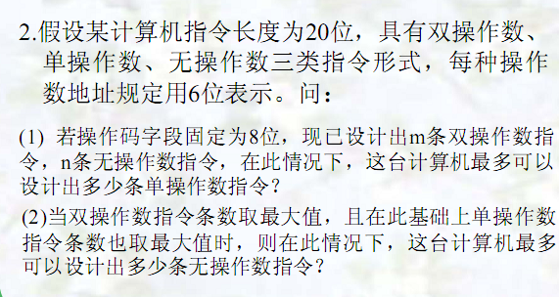
第4章 典型习题与解答

Slide 27
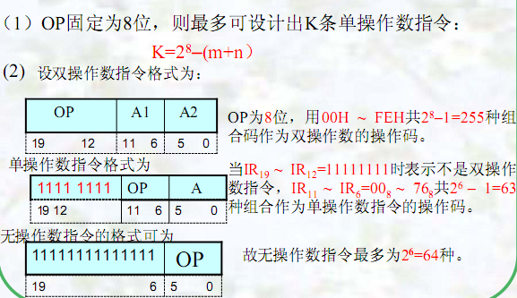
第4章 典型例题

Slide 28
第4章 典型例题
15 9 |  | 7 4 | 3 0
OP | —— | 源寄存器 | 目标寄存器
答:
① 所示指令是单字长二地址指令。
② 操作码字段OP有7位，可以指定2⁷＝128条指令。
③ 源寄存器和目标寄存器都是通用寄存器（可分别指定16个）， 所以是RR型指令，两个操作数均在寄存器中。
【例4.1】指令格式如下所示，其中OP为操作码，试分析指令格式的特点。

Slide 29
第4章 习题讲解
【题4-4】指令格式结构如下所示，试分析指令格式及
寻址方式的特点。
6位 | 5位 | 5位 | 16位
OP | 源寄存器 | 变址寄存器 | 位移量
答:
① 所示指令是单字长二地址指令。
② 操作码字段OP有6位，可以指定2⁶＝64条指令。
③ 寻址方式是变址寻址：一个操作数在通用寄存器中,
另一个操作数 在存储器中,所以是RS型指令。

Slide 30
第4章 习题讲解
【题4-5】指令格式结构如下所示，试分析指令格式及
寻址方式的特点。
15 12 | 11 9 | 8 6 | 5 3 | 2 0
OP | 寻址方式 | 寄存器 | 寻址方式 | 寄存器
答:
① 所示指令是单字长二地址指令。
② 操作码字段OP有4位，可以指定2⁴＝16条指令。
③ 寻址方式有2³＝8种，可以是RR、RS或SS型指令。

Slide 31
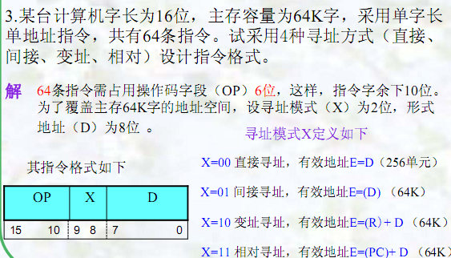
第4章 典型例题

Slide 32
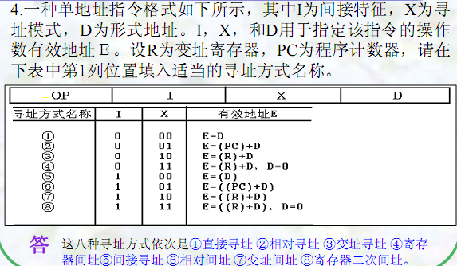
第4章 典型例题

Slide 33
第4章 习题讲解
[题4-8] 某机字长为32位，主存容量为1M，单字长指令，有50种操作码，采用寄存器寻址、寄存器间接寻址、立即、直接等寻址方式。CPU中有PC、IR、AR、DR和32个通用寄存器。问： （1）指令格式如何安排？（2）能否增加其它寻址方式？
（1）解：
① 50种操作码，则字段OP必须有6位，可以指定2⁶＝64条指令。
② 32个通用寄存器，则寄存器标志必须有5位，可以指定2⁵＝32个寄存器。
③ 至少4种寻址方式，则寻址标志必须有2位，可以指定2²＝4种寻址方式。

Slide 34
单字长单地址指令：
31 26 | 25 24 | 23 19 | 18 0
OP | 寻址方式 | 寄存器 | 位移量D
单字长二地址指令：
31 26 | 25 24 | 23 19 | 18 14 | 13 0
OP | 寻址方式 | 源寄存器 | 目的寄存器 | 位移量D
（2）解：可以增加其他寻址方式，寻址标志位扩充到2位以上，
位移量D在14位以下。原因如下：
① 主存容量1M，要求寻址空间2²⁰＝1MB。
② 寄存器字长32位，可以寻址空间2³²＝4GB；可以满足题目的要求

Slide 35
第4章 习题讲解
寄存器寻址方式：
存储器
寄存器堆
指令
寄存器号
操作数
寄存器间接寻址方式：
寄存器堆
EA
操作数
寄存器号
指令

Slide 36
第4章 习题讲解
[题4-9] CPU中有16个32位通用寄存器，设计一种能容纳64种操作的指令系统。如果采用通用寄存器作基址寄存器，则RS型指令的最大存储空间是多少？
解：
① 64种操作码，则字段OP必须有6位，可以指定2⁶＝64条指令。
② 16个通用寄存器，则寄存器标志必须有4位，可以指定2⁴＝16个寄存器。
③ 题目要求基址寻址，而且是RS型指令，所以肯定是单字长二地址指令

Slide 37
单字长二地址指令：
31 26 | 25 22 | 21 18 | 17 0
OP | 源寄存器 | 目的寄存器 | 位移量D
① 寄存器字长32位，可以寻址空间2³²B；
② 位移量D字长18位，可以寻址空间2¹⁸B；
③ 所以最大寻址空间2³²+2¹⁸＝4G+256KB。

Slide 38
第五章 CPU

Slide 39
Structure - Top Level
Peripherals
Computer
Central
Processing
Unit
Main
Memory
Computer
Systems
Interconnection
Input
Output
Communication
lines

Slide 40
Structure - The CPU
CPU
Computer
Arithmetic
and
Login Unit
I/O
Cache
System
Bus
CPU
Internal CPU
Interconnection
Memory
Control
Unit

Slide 41
CPU的基本功能：
★ 指令控制
程序的顺序控制称为指令控制。由于程序是一个指令序列，这些指令的相互顺序不能任意颠倒，必须严格按程序规定的顺序进行。
★ 操作控制
一条指令的功能往往是由若干个操作信号的组合来实现的，因此，CPU管理并产生由内存取出的每条指令的操作信号，把各种操作信号送往相应的部件，从而控制这些部件按指令的要求进行动作。

Slide 42
CPU的基本功能：
★ 时间控制
对各种操作实施时间上的定时称为时间控制。在计算机中，各种指令的操作信号以及一条指令的整个执行过程都受到时间的严格定时。
★ 数据加工
数据加工就是对数据进行算术运算和逻辑运算处理。

Slide 43
5.1.2 CPU的组成
CPU的基本部分由运算器、cache和控制器三大部分组成，当今的CPU 芯片包括了定点运算器、浮点运算器、Cache、控制器和存储管理等部件。 。
运算器的组成
由算术逻辑单元(ALU)、累加寄存器、数据缓冲寄存器和状态条件寄存器组成，是数据加工处理部件。
相对控制器而言，运算器接受控制器的命令而进行动作 ，即运算器所进行的全部操作都是由控制器发出的控制信号来指挥的，所以它是执行部件。
运算器主要功能：
(1)执行所有的算术运算；
(2)执行所有的逻辑运算，并进行逻辑测试，如两个数值比较。

Slide 44
5.1.2 CPU的组成
控制器组成
由程序计数器、指令寄存器、指令译码器、时序产生器和操作控制器等组成。它是发布命令的“决策机构”，即完成协调和指挥整个计算机系统的操作。
控制器三大部件：
指令部件：程序计数器、指令寄存器、指令译码器
时序部件：时序产生器
操作控制部件：操作控制器
控制器还包括：中断系统、控制台等其他功能部件

Slide 45
控制器主要功能有：
(1)从内存中取出一条指令，并指出下一条指令
在内存中的位置；
(2)对指令进行译码或测试，并产生相应的操作
控制信号，以便启动规定的动作；
(3)指挥并控制CPU、内存和输入/输出设备之间
数据流动的方向。

Slide 46
5.1.3 CPU中的主要寄存器
在CPU中至少要有六类寄存器。 这些寄存器用来暂存一个计算机字。根据需要，可以扩充其数目。下面详细介绍这些寄存器的功能与结构。
1.数据缓冲寄存器（DR）
2.指令寄存器（IR）
3.程序计数器（PC）
4.地址寄存器（AR）
5.累加寄存器（AC）
6.状态条件寄存器（PSW）

Slide 47
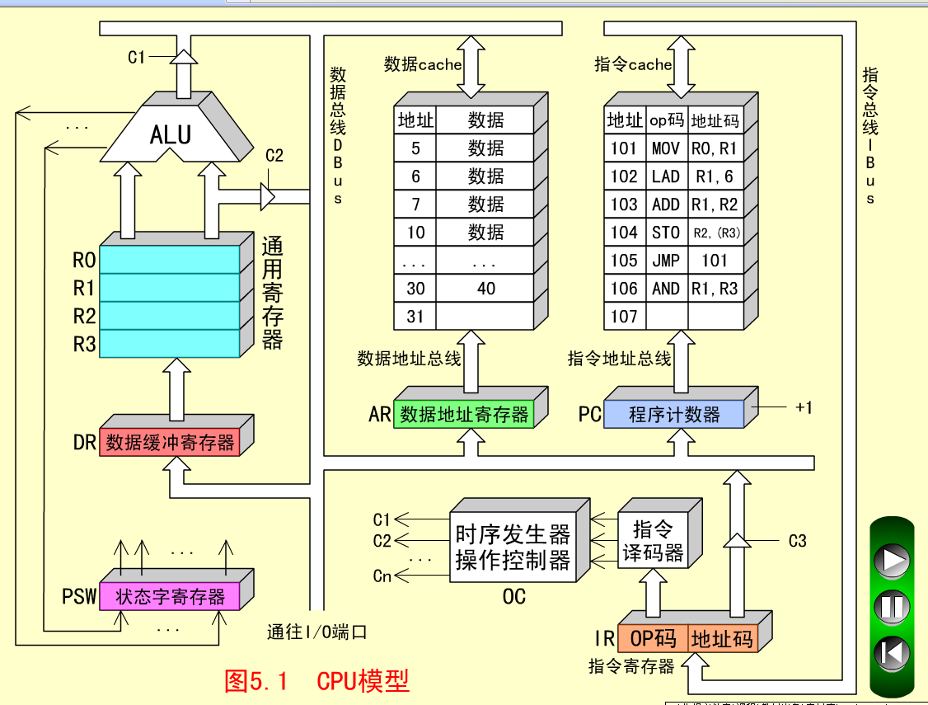

Slide 48
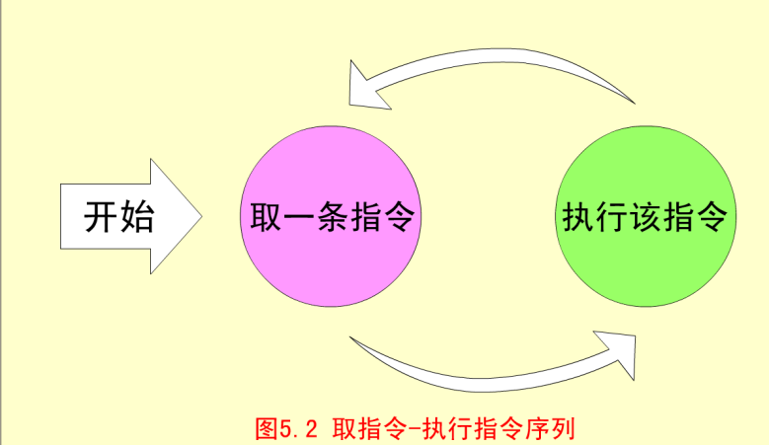
指令周期
1．基本概念
（1） 指令周期—取出并执行一条指令所需的时间
通常指令周期的长短与指令的复杂程度有关。
（2） CPU周期（机器周期）—内存中读取一个指令字的最短时间，指令周期常用若干个CPU周期数来表示
（3） 时钟周期（节拍脉冲）—处理操作的最基本单位（由硬件的时钟频率决定） ， CPU 周期包括若干个时钟周期。

Slide 49
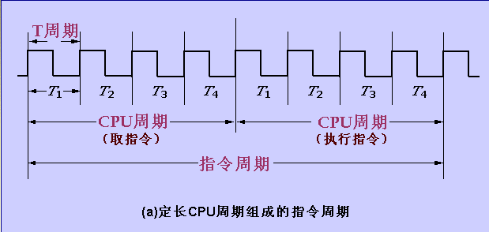
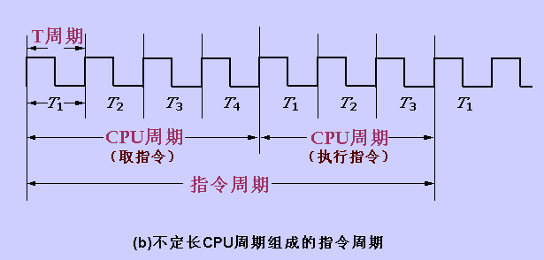
在定长CPU周期中，每个CPU周期含有相同的时钟周期数。
在不定长CPU周期中，CPU周期含有不同的时钟周期数。

Slide 50
5.2.2 MOV指令的指令周期
MOV R0 , R1 指令功能：将寄存器R0 的内容送R1。
取指令
PC＋1
开始
指令
译码
执行
指令
取下条
指令
PC＋1
取指周期
执行周期
图5.4 MOV指令的指令周期

Slide 51
5.2.3 LDA指令的指令周期
LDA R1, 6 指令的功能： （6）→R1
取指令
PC＋1
取下一条
指令
装入通用寄存器
开始
指令
译码
送操作数地址
取出操作数
取指周期
执行周期
图5.8 LDA指令的指令周期

Slide 52
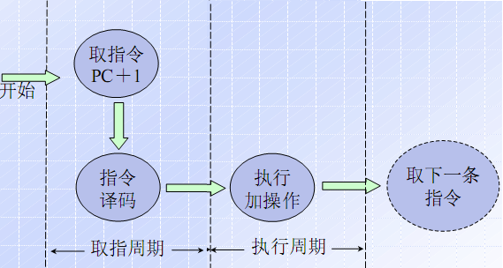
5.2.4 ADD指令的指令周期
ADD R1 , R2 ；功能： R1+ R2→R2

Slide 53
5.2.5 STO指令的指令周期
STO R2 , (R3) ；功能： R2→(R3)
一个CPU周期
一个CPU周期
一个CPU周期
开始
取指令
PC+1
写数存
取下一条指令
指令
译码
送操作数地址
取操作数(AC）
取指周期
执行周期

Slide 54
5.2.6 JMP指令的指令周期
一个CPU周期
一个CPU周期
开始
取指令
PC+1
取下一条指令
送转移 指令
指令
译码
取指周期
执行周期
JMP指令的指令周期由两个CPU周期组成。

Slide 55

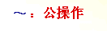
用方框图语言表示指令周期
在进行计算机设计时，可以采用方框图语言来表示一条指令的指令周期。
方框 代表一个CPU周期，方框中的内容表示数据通路的操作或某种控制操作。
菱形 通常用来表示某种判别或测试，不过时间上它依附于紧接它的前面一个方框的CPU周期，而不单独占用一个CPU周期。
我们把前面的五条典型指令加以归纳，用方框图语言表示的指令周期。

Slide 56
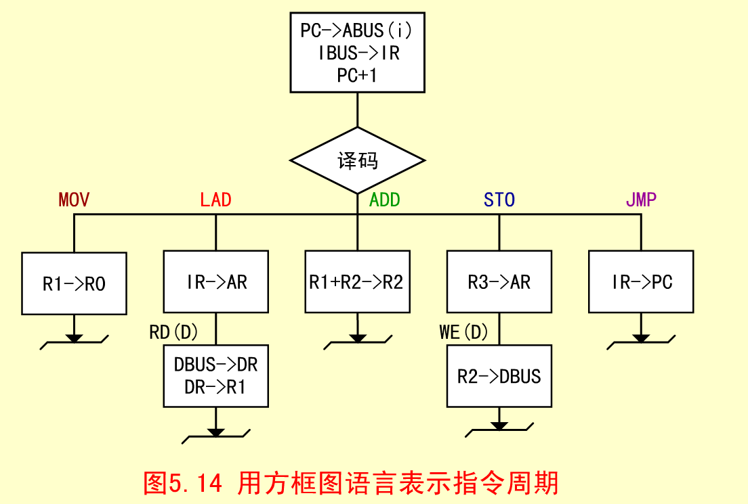

Slide 57
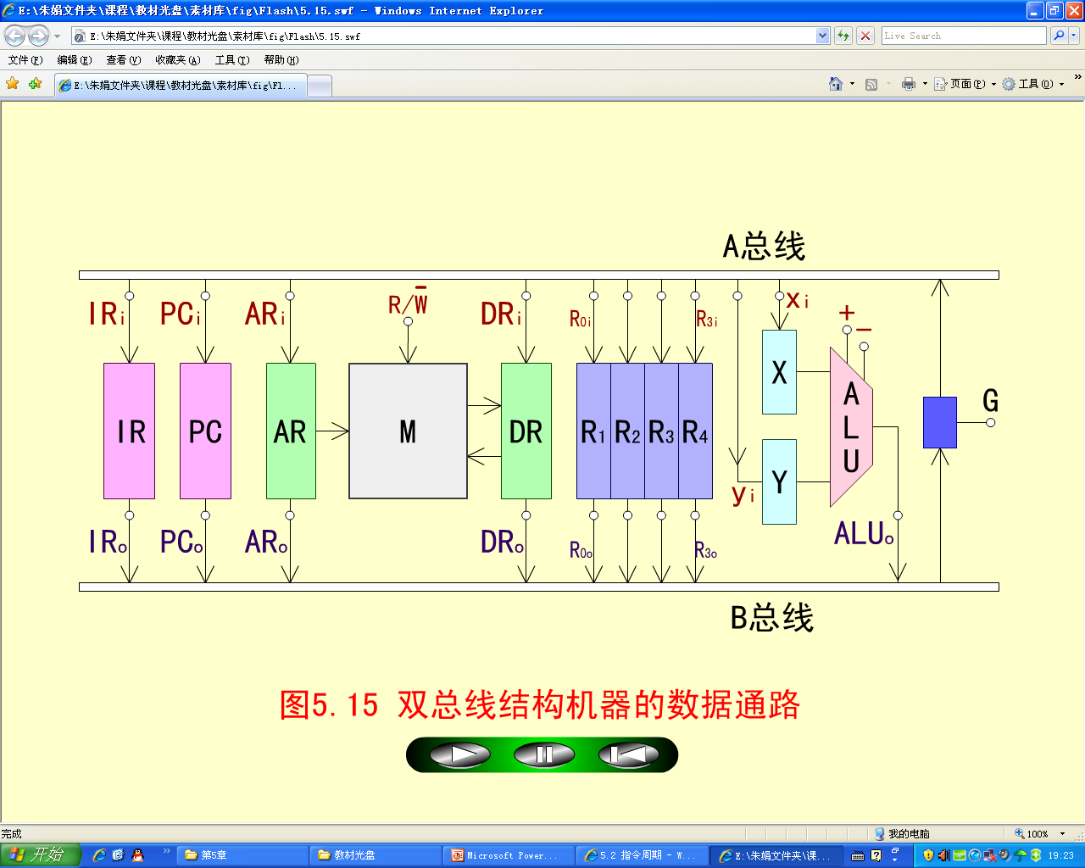
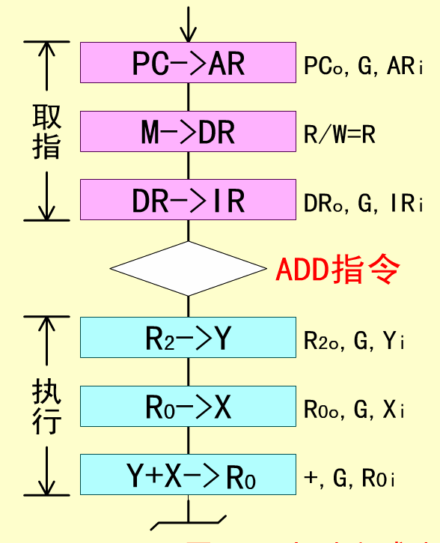
(1)“ADD R2，R0”指令是一条加法指令，参与运算的两个数放在寄存器R2和R0中，“ADD R2，R0”指令的详细指令周期流程图如图(a)所示，图的右边部分标注了每一个机器周期中用到的微操作控制信号序列。

Slide 58
问题1：单总线结构机器的数据通路怎么改？
问题2：若程序存储器和指令存储器分开，数据通路和程序流程图怎么改？

Slide 59
2. 微指令和微程序
①微指令:在一个CPU周期中，一组实现一定操作功能的微命令的组合。
微指令的基本格式：
……
……
P字段
下址字段
操作控制
顺序控制
图5.20 微指令的基本格式
操作控制字段用于产生微命令。
顺序控制字段用于确定下一条微指令的地址。

Slide 60
② 微程序:由微指令组成，用以实现机器指令功能的程序。
组合
组合
组合
微命令
微指令
微程序
机器指令系统
机器指令
a． 微程序设计
用类似程序设计的方法，组织和控制机器内部信息的传送和互相的联系。
b． 微程序设计任务
设计微指令，编制微程序

Slide 61
题11: 微程序控制器逻辑框图
指令寄存器
OP
状态条件
IR
…
地址转移
逻辑
地址译码
微地址寄存器
微命令信号
控制存储器
……
微指令
寄存器
P字段
控制字段
转移条件4个:4位
控存容量512单元:下地址段9位
故微命令字段:48-4-9=35位

Slide 62
4. 指令的微程序举例
我们举“十进制加法”指令为例，具体看一看微程序控制的过程。
十进制加法指令
功能：实现两个BCD码十进制加法运算。
算法： 两个一位BCD码之和。
大于9时，和数必须加6修正，并产生十进制进位。
不大于9时，和数不必修正，且无十进制数的进位。

Slide 63
第一条微指令的二进制编码是
RD
0000
PC→AR→ABUS
IBUS→IR，PC+1
000 000 000 000 11111
10
0000
0000
P₁
第二条微指令的二进制编码是
1010
010 100 100 100 00000
00
1001
(R₁)＋(R₂)→R₂
1001
第三条微指令的二进制编码是
(R₂)＋(R₃)→R₂
0000
C_{y}＝1
010 001 001 100 00000
01
0000
P₂
C_{y}＝0
0001
第四条微指令的二进制编码是
(R₂)－(R₃)→R₂
0000
010 001 001 001 00000
00
0000
图5.29十进制加法微程序流程图

Slide 64
微指令格式的类型
（1）水平型微指令
微指令字采用长格式，也就是控制字段采用直接控制法和字段直接编码法，使一条微指令能控制数据通路中多个功能部件并行操作。
水平型微指令的优点是：一条微指令可同时发送多个微命令，微指令执行效率高，速度快，较灵活，并行操作能力强；水平型微指令构成的微程序较短。它的主要缺点是：微指令字长较长，明显地增加了控制存储器的横向容量。

Slide 65
微指令格式的类型
（2）垂直型微指令
控制字段采用完全编码的方法，将一套微命令代码化构成微指令。就像计算机机器指令一样，它由微操作码、源地址和目标地址以及其他附带信息构成
垂直型微指令和机器指令一样分成多种类型的微指令，所有微指令构成一个微指令系统。
主要特点：微指令字采用短格式，每条微指令只能控制一二个微操作，并行控制能力差。但由于微指令和机器指令格式相类似，对于用户来说，垂直型微指令比较直观，容易掌握和便于使用。微指令字短，减少了横向控制存储器的容量；但微程序长，影响了执行的速度。

Slide 66
微命令
LDR’₁
LDR’₃
R₁→y
R₂→y
R₃→y
M
RD’
LDIR’
PC+1
直接地址
LDR’₂
R₁→x
R₂→x
DR→x
＋
－
LDDR’
LDAR’’
P₁
P₂
·
·
·
·
·
·
·
·
·
·
·
·
·
·
·
·
·
·
·
·
·
·
·
1
2
3
4
5
6
7
8
9
10
11
12
13
14
15
16
17
18
19
20
21
22
23
操作控制
顺序控制
图5.24 微指令基本格式
操作控制字段中的每一位表示一个微命令。
1——有微命令LDR’₁
例如：第1位=
0——无微命令LDR’₁

Slide 67
1、 微命令编码
就是对微指令中的操作控制字段采用的表示方法。
（1）直接表示法（直接控制法，不译法）
（2）编码表示法（字段编译法）

Slide 68
（1）直接表示法（直接控制法，不译法）
操作控制字段中的每一位表示一个微命令。
1——有微命令LDR’₁
例如：第1位=
0——无微命令LDR’₁
LDR’₁
LDR’₃
R₁→y
R₂→y
R₃→y
M
RD’
LDIR’
PC+1
直接地址
LDR’₂
R₁→x
R₂→x
DR→x
＋
－
LDDR’
LDAR’’
P₁
P₂
·
·
·
·
·
·
·
·
·
·
·
·
·
·
·
·
·
·
·
·
·
·
·
1
2
3
4
5
6
7
8
9
10
11
12
13
14
15
16
17
18
19
20
21
22
23
操作控制
顺序控制
图5.24 微指令基本格式
优点：简单，直观，快速。
缺点：微指令字太长，位信息利用率低。
直接表示法适用于微命令少的场合。

Slide 69
（2）编码表示法（字段编译法）
将微命令分段编码，经简单译码产生微命令。
微命令由字段自身的编码确定。
微命令
P₁
P₂
P_{n}
…
…
…
译码
译码
…
译码
字段1
字段2
…
P字段
下一微地址
操作控制
顺序控制
图5.26 字段直接编译法
优点：微指令字长适中，译码器不庞大，能实现并行操作，速度较快。

Slide 70
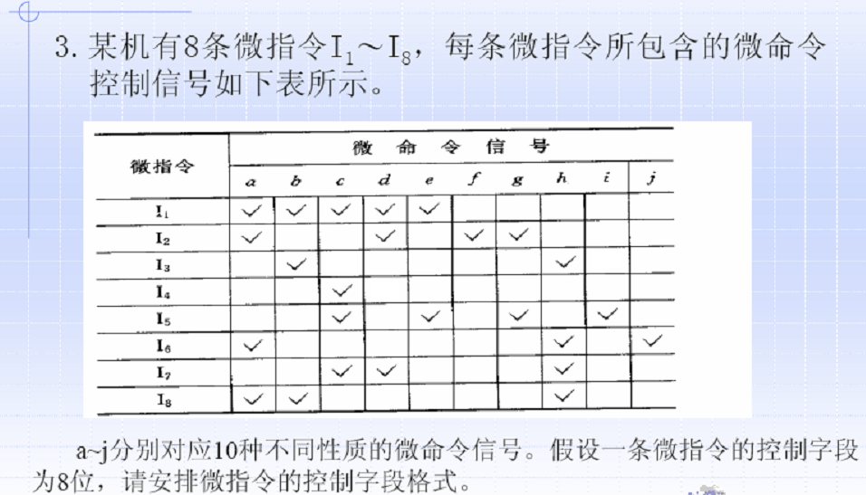

Slide 71
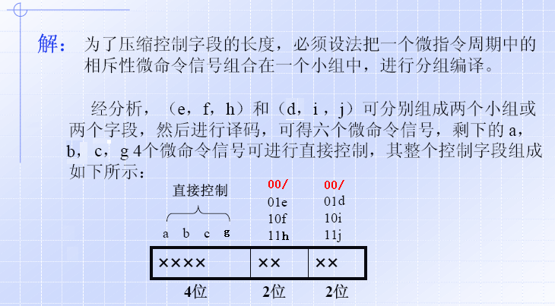
题8:

Slide 72
附加题:
某32位机共有微操作控制信号52个，构成5个相斥类的微命令组，各组分别包含了4、5、8、15和20个微命令。已知可判断的外部条件有CY和ZF两个，微指令字长29位。求：
（1）给出水平型的微指令格式。
（2）控制存储器的容量应为多少位？
D28 D26D 25 D23D22 D19D18 D 15D14 D10D9 D 8D7 D 0
4个
微命令
5个
微命令
8个
微命令
15个
微命令
20个
微命令
条件测试字段
下一地址字段
3位 3位 4位 4位 5位 2位 8位
控制存储器容量为： 2⁸×29=256×29 位

Slide 73
附加题：CPU的数据通路如图1所示。运算器中R0～R3为通用寄存器，DR为数据缓冲寄存器，PSW为状态字寄存器。D-cache为数据存储器，I-cache为指令存储器，PC为程序计数器（具有加1功能），IR为指令寄存器。单线箭头信号均为微操作控制信号（电位或脉冲），如LR0表示读出R0寄存器，SR0表示写入R0寄存器。
设：机器指令“LDA R3,(R0)”实现的功能是：以（R0）的内容为数存单元地址，读出数存该单元中数据至通用寄存器R3中。请画出该取数机器指令的微程序流程图，并在CPU周期框外写出所需的微操作控制信号。

Slide 74
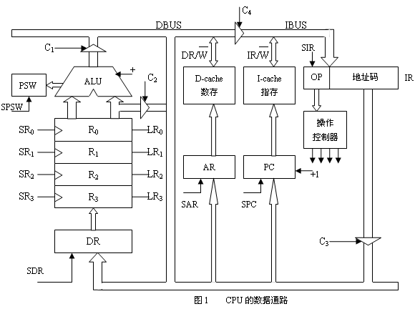

Slide 75
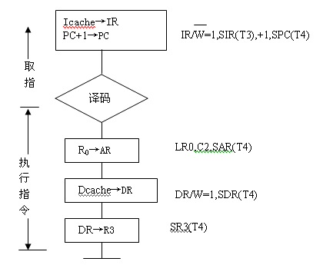

Slide 76
设微指令字长12位，格式如下：
（~ － 一段微程序结束，转入取机器指令的控制信号）
求该取数机器指令的微程序代码？
0 | 1 | 2 | 3 | 4 | 5 | 6 | 7 | 8 | 9 | 10 | 11 | 12
IR/W | LRx | LRy | SIR | C2 | SPC | SAR | DR/W | SDR | +1 | SRx | SRy | ~

Slide 77
微程序设计举例
微程序设计步骤：
根据数据通路，写出每条指令的执行过程，画出微程序流程图。
写出每条微指令所发出的微操作控制信号。
按照微指令格式，编写每条微指令的代码。
对照指令的执行流程图，分配微指令的地址
将写好的微指令按分配好的微地址装入控制存储器。

Slide 78
微程序设计举例
假设存放在存储器中的二条指令内容为：
地址 | 机器码 | 助记符 | 功能
04H | 0101 0000 | ADD R₀, 06H | (R₀)+06H→R₀
05H | 0000 0110（立即数）
06H | 1000 0000 | JMP 04H | 04H→PC
07H | 0000 0100（转移地址）

Slide 79
1、指令执行过程
ADD R₀, 06H
取指令：
M1 (送存储器地址)：PC→AR, PC+1
M2 (读存储器，指令译码)： MEM→ IR,J1#
执行指令：
M3（取源操作数－送地址）：PC→AR, PC+1
M4（取源操作数－读）：MEM→ DA1
M5（取目的操作数）： R0→DA2
M6（计算并置结果）：DA1+DA2→Rd

Slide 80
模型计算机系统结构

Slide 81
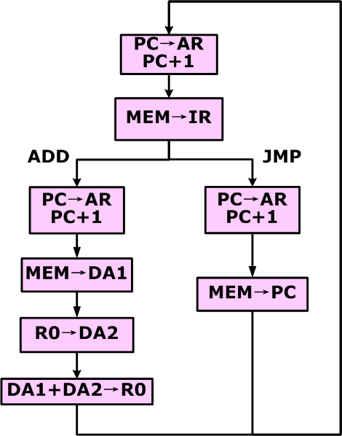
指令执行过程
JMP ADDR
取指令：
M1 (送存储器地址)：PC→AR, PC+1
M2 (读存储器,指令译码)：RAM→IR, J1#
执行指令：
M4（取操作数－送地址）：PC→AR, PC+1
M5（取操作数－读）：RAM→ PC

Slide 82
指令执行时产生的微操作序列
 | 序号 | 功能 | 发送控制信号
取指令 | （1） | PC→AR,PC+1 | PC-B#,B-AR,PC+1,
 | （2） | MEM→IR | M-R#,B-IR,J1#
ADD | （1） | PC→AR,PC+1 | PC-B#,B-AR,PC+1,
 | （2） | MEM→DA1 | M-R#,B-DA1
 | （3） | R0→DA2 | R0-B#,B-DA2
 | （4） | DA1+DA2→R0 | S3~S0,M,Ci=100101,ALU-B#,B-R0
JMP | （1） | PC→AR,PC+1 | PC-B#,B-AR,PC+1,
 | （2） | MEM→PC | M-R#,B-PC#

Slide 83
模型计算机控制信号
序号 | 控制信号 | 功能 | 序号 | 控制信号 | 功能
1 | PC-B# | 指令地址送总线 | 8 | S3 | S3- S0选择ALU16种运算之一
2 | B-AR | 总线数据打入AR | 9 | S2
3 | PC+1 | 程序计数器+1 | 10 | S1
4 | B-PC | 总线数据打入PC | 11 | S0
5 | B-IR | 总线数据打入IR | 12 | M | 选择逻辑运算(1)和算数运算(0)
6 | M-W＃ | 存储器写 | 13 | B-DA1 | 总线数据打入暂存器DA1
7 | M-R＃ | 存储器读 | 14 | B-DA2 | 总线数据打入暂存器DA2

Slide 84
模型计算机控制信号
序号 | 控制信号 | 功能 | 序号 | 控制信号 | 功能
15 | ALU-B＃ | 运算器ALU内容送总线 | 22 | R1-B＃ | R1内容送总线
16 | Ci | ALU进位输入 | 23 | R2-B＃ | R2内容送总线
17 | B-R0 | 总线数据打入R0 | 24 | R3-B＃ | R3内容送总线
18 | B-R1 | 总线数据打入R1 | 25 | I/O-W＃ | 写（输出）I/O端口
19 | B-R2 | 总线数据打入R2 | 26 | I/O-W＃ | 读（输入）I/O端口
20 | B-R3 | 总线数据打入R3 | 27 | Ai＃ | 端口地址线
21 | R0-B＃ | R0内容送总线 | 28 | J1# | 指令译码器译码

Slide 85
3、指令的微程序代码：ADD

Slide 86
3、指令的微程序代码：JMP

Slide 87
为微指令分配微地址
01H
02H
20H
21H
04H
07H
05H
06H

Slide 88
2. 微地址的形成方法
微地址包括微程序的入口地址和后继地址。
微地址的形成方法：
①计数器的方式
②多路转移的方式

Slide 89
2、后继微地址形成方法
1)计数器方式
在微程序控制器中设置一个微程序计数器MPC，取代微地
址寄存器。MPC的作用类似 PC。
顺序执行微指令时，
后继微地址由现行微地址加上一个增量来产生。
非顺序执行微指令时，
必须通过执行转移微指令，把一个新的微地址送给MPC。

Slide 90
2)多路转移方式 [下址字段方式（断定方式）]
一条微指令具有多个转移分支的能力称为多路转移。在多路转移方式中后继微地址的产生：
当微程序不产生分支时，后继微地址直接由微指令的顺序控制字段给出；
当微程序出现分支时，有若干“后选”微地址可供选择：即按顺序控制字段的“判别测试”标志和“状态条件”信息来选择其中一个微地址。
“状态条件”有n位标志，可实现微程序2的n次方路转移，涉及微地址寄存器的n位 。
…
…
…
P字段 下址字段
操作控制
顺序控制

Slide 91
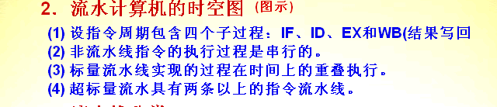
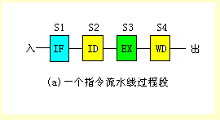
取指
取数
执行
图5.30 指令周期的三个过程段

Slide 92
② 指令执行过程的时空图
空间S
I₁
I₂
I₃
a．非流水线时空图
执行
I₁
I₂
I₃
b．标量流水线时空图
取数
I₁
I₂
I₃
取指
I₁
I₂
I₃
时间T
c. 超标量流水线时空图
（a）非流水线时空图
空间S
I₁
I₂
I₃
I₄
空间S
I₁
I₂
I₃ I₄ I₅ I₆
执行
I₁
I₂
I₃
I₄
I₁
I₃
I₅
取数
I₁
I₂
I₃
I₄
执行
I₂
I₄
I₆
取指
I₁
I₂
I₃
I₄
I₁
I₃
I₅
I₇
时间T
取数
（b）标量流水线时空图
I₂
I₄
I₆
I₈
I₁
I₃
I₅
I₇
I₉
图5.31 非流水线与流水线对比
取指
I₂
I₄
I₆
I₈
I₁₀
时间T
（C）超标量流水线时空图

Slide 93
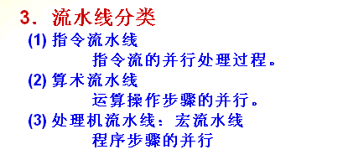
流水线 vs 非流水线
① 非流水线指令的执行是串行的；
② 标量流水线从满载起，每经1个周期做完一条指令；
③ 超标量流水线，提高了吞吐量，但需二套（或二
套以上）流水线的硬件及其他电路。

Slide 94
5.超流水线技术
超流水线：把一般完成一条指令的流水线段再细分成更多的流水线段。这样原时钟周期的几分之一的时间间隔就可以发射一条指令，并从流水线流出一个结果。

Slide 95
超流水线超标量处理技术
同时使用超流水线和超标量技术。
超标量的度为3，超流水线的度为3，超流水线超标量的度为9。

Slide 96
动态多重指令启动

Slide 97
第五章: 典型习题与解答

Slide 100
【例4】 流水线中有三类数据相关冲突：
写后读相关；读后写相关；写后写相关。
判断以下三组指令各存在哪种类型的数据相关。
(1) I1: ADD R1，R2，R3 ； (R2) + (R3)->R1
I2: SUB R4，R1，R5 ； (R1) - (R5)->R4
(2) I3: STA M(x)，R3 ； R3)->M(x)，M(x)是存储器单元 I4: ADD R3，R4，R5 ； (R4)+(R5)->R3
(3) I5: MUL R3，R1，R2 ； (R1)×(R2)->R3
I6: ADD R3，R4，R5 ； (R4) + (R5)->R3

Slide 101
(1) I1: ADD R1，R2，R3 ； (R2) + (R3)->R1
I2: SUB R4，R1，R5 ； (R1) - (R5)->R4
第(1)组指令中，I1指令运算结果应先写入R1，然后在I2指令中读出R1内容。由于I2指令进入流水线，变成I2指令在I1指令写入R1前就读出R1内容，发生RAW（写后读）相关。

Slide 102
(2) I3: STA M(x)，R3; （R3)->M(x)，M(x)是存储器单元
I4: ADD R3，R4，R5; (R4)+(R5)->R3
第(2)组指令中，I3指令应先读出R3内容并存入存储单元M(x)，然后在I4指令中将运算结果写入R3。但由于I4指令进入流水线，变成I4指令在I3指令读出R3内容前就写入R3，发生WAR（读后写）相关。

Slide 103
(3) I5: MUL R3，R1，R2 ； (R1)×(R2)->R3
I6: ADD R3，R4，R5 ； (R4) + (R5)->R3

第(3)组指令中，如果I6指令的加法运算完成时间早于I5指令的乘法运算时间，变成指令I6在指令I5写入R3前就写入R3，导致R3的内容错误，发生WAW(写后写）相关 。

Slide 104
第6章 总线

Slide 105
6.1.1 总线的分类、特性与标准化
6.1 总线的概念和结构形态
1、什么叫总线？
总线是构成计算机系统的互联机构，是多个系统功能部件之间进行数据传送的公共通路。
2、单处理器系统的总线类型
（1）内部总线
CPU芯片内部连接各寄存器及运算器等部件之间的总线。
特点：速度极高。

Slide 106
（2）系统总线
CPU同计算机系统的其他高速功能部件，如存储器、通道等互连的总线。包括地址、数据和控制信号线，电源线等。
特点：速度较快。
（3）I/O总线
多台计算机之间，或计算机与一些I/O设备之间的连接总线。一般包括数据线和控制线。
特点：速度较低。

Slide 107
3、总线的特性
（1）物理特性
指总线的物理连接方式，包括总线的根数、总线的插头、插座的形状，引脚线的排列方式等。
（2）功能特性
描述总线中每一根线的功能(例如AB、DB、CB)。
（3）电气特性
定义每根线上信号的传递方向(IN/OUT)及有效电平范围。
（4）时间特性
定义每根线在什么时间有效，即各信号有效的时序关系。

Slide 108
4、总线的标准化
使各厂家不同实现方法的相同功能部件可互换使用。
（1）微机系统采用的标准总线：
ISA总线 (16位，带宽8MB/S)
EISA总线 (32位，带宽33.3MB/S)
VESA总线 (32位，带宽132MB/S)
PCI总线 (32位，带宽132MB/S，允许64位)
（2）总线带宽
指总线本身所能达到的最高传输速率。
单位：MB/s (兆字节每秒=10⁶B/s)

Slide 109
6.1.2 总线的连接方式(总线的设置)
1、单总线结构
系统总线
用单一组系统总线连接
CPU、内存和I/O接口。
CPU
主存M S
I/O接口
I/O接口
I/O设备
I/O设备
图6.1 单总线结构
特点：
（1）每个设备(主存单元、I/O寄存器等)被指定一个总线地址；
（2）所有设备的操作方式与CPU内部的指令系统是一样的。
优点：系统结构灵活，可扩充性强（特别是多CPU系统）。
缺点：1) 单总线速度受机器速度的限制。
2) 所有设备与总线接口必须统一。

Slide 110
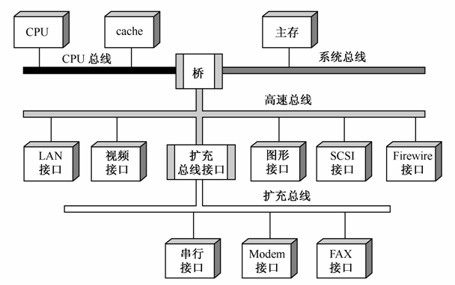
多总线结构：
在CPU、主存、I/O之间互联采用多条总线。如图所示。
多总线结构体现了高速、中速、低速设备连接到不同的总线上同时进行工作，以提高总线的效率和吞吐量，而且处理器结构的变化不影响高速总线。

Slide 111
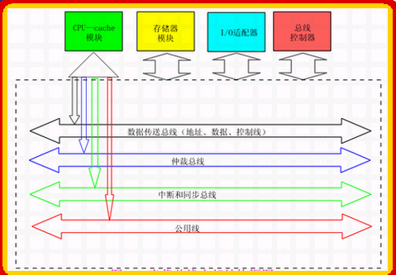
当代流行的总线内部结构

Slide 112
当代流行的总线结构:
标准总线，追求与结构、CPU、技术无关的开发标准，满足包括多个CPU在内的主控者环境需求。
在当代总线结构中，CPU和它私有的cache一起作为一个模块与总线相连。系统中允许有多个这样的处理器模块。而总线控制器完成几个总线请求者之间的协调与仲裁。
总线结构分成如下四部分：
1）数据传送总线： 由地址线、数据线、控制线组成。 
2）仲裁总线： 包括总线请求线和总线授权线。
3）中断和同步总线：用于处理带优先级的中断操作，包括
中断请求线和中断认可线。
4）公用线：包括时钟信号线、电源线、地线、系统复位线
以及加电或断电的时序信号线等。

Slide 113
【题20】
某总线在一个总线周期中并行传送8个字节的数据，假设一个总线周期等于一个总线时钟周期，总线时钟频率为70MH_{Z}，求总线带宽是多少？
【解】
设总线带宽用D_{r}表示，总线时钟周期用 表示，一个总线周期传送的数据量用D表示，根据定义可得

Slide 114
6.3 总线的仲裁
6.3.1 集中式仲裁
6.3.2 分布式仲裁

Slide 115
题5 集中式仲裁
D
由中央仲裁器（总线控制部件）对主方的总线请求信号(BR)进行裁决，并送出总线授权信号(BG)。 BS是总线状态（是否忙）,也写作BB。
A
总线仲裁器
BS
BR
设备
接口0
设备
接口1
设备
接口n
……
BG
(1)链式查询方式
图6.6 (a) 菊花链查询方式
BG按优先级由高至低依次传送的总线查询方式。
① 设备的优先级取决于设备与中央仲裁器的远近(逻辑上)。
② 优点：所需传输线少，便于更改和扩充。
③ 缺点：对询问链电路的故障很敏感；优先级别低的设备可
能长期得不到总线的使用。

Slide 116
(2)计数器定时查询方式
在BS=0时，请求总线的设备，若其地址与计数值一致时， BS置“1” ，获得了总线使用权，并中止计数查询。
优点：
优先次序可灵活变动。
A. 固定优先级：
计数器每次初值均为0。
B. 循环优先级：
计数器从中止点开始计数(优先级相等)。
总线仲裁器
设备地址
BS
BR
设备
接口0
设备
接口1
设备
接口n
……
图6.6 (b) 计数器定时查询方式

Slide 117
(3)独立请求方式
每个设备均有一对BR和BG线，通过自身的BR_{i}线请求，由中央仲裁器经判优发出BG_{i}以使优先设备获得总线使用权。
优点：响应速度快，对优先次 序的控制灵活。
缺点：控制线数量多。
BG_{n}
BR_{n}
总线仲裁器
··
BG₁
BR₁
BG₀
BR₀
设备接口
0
设备接口
1
设备接口
n
……
图6.6 (c) 独立请求方式

Slide 118
题18:何谓分布式仲裁?
以优先级仲裁策略为基础，主方它们有总线请求时，把各自惟一的仲裁号发送到共享的仲裁总线上，由各自的仲裁器比较，留大撤小，获胜者的仲裁号保留在仲裁总线上。
逻辑结构图见课本 P192!

Slide 119
6.4 总线的定时和数据传送模式
6.4.1 总线的定时
1、概述
(1)总线上信息传送过程的五个阶段：
请求总线→总线仲裁→寻址→信息传送→状态返回。
(2)定时
事件出现在总线上的时序关系。
(3)常用的定时方式：
同步定时
异步定时

Slide 120
题19: 同步定时协议下 读数据的同步时序图
总线上的所有模块都在总线公共时钟信号的协调下工作。
所有事件都出现在时针信号的前沿，大多数事件只占据单一
时钟周期。
?

Slide 121
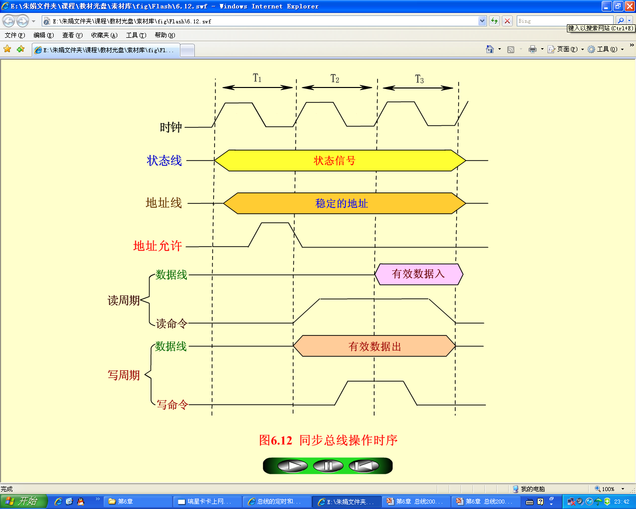

Slide 122
异步定时
后一事件出现在总线上的时刻取决于前一事件的出现，即建立在应-答式或互锁机制的基础上。
特点：无公共时钟信号，可变长度的总线周期。
?

Slide 123
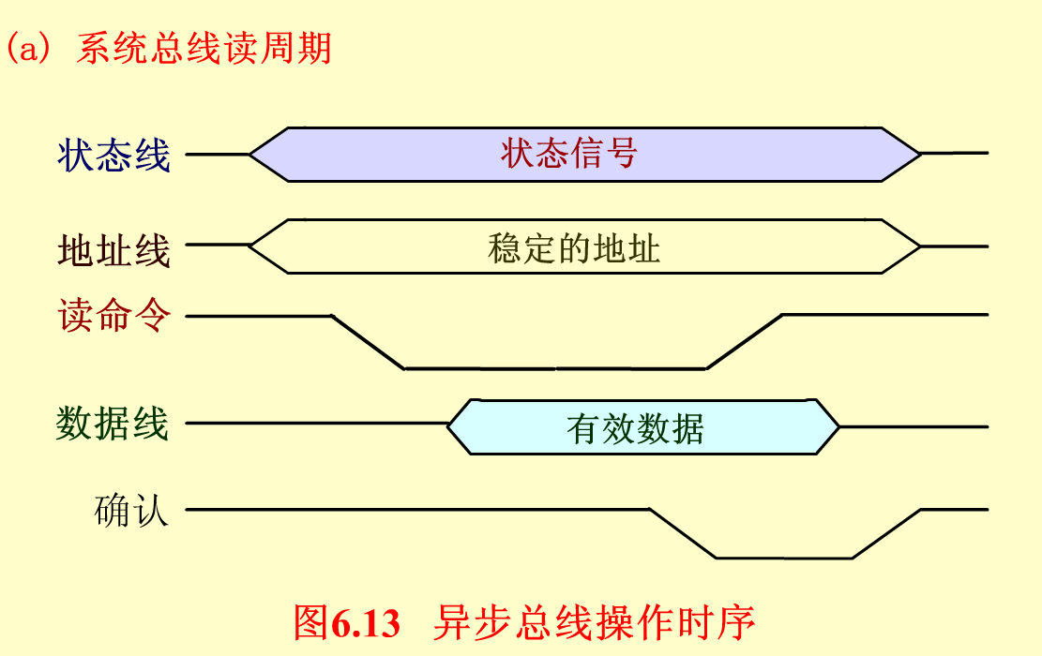

Slide 124
6.4.2 当代总线支持的数据传送模式
1、读、写操作
读操作——由从方到主方的数据传送操作；
写操作——由主方到从方的数据传送操作。
一般，主方先以一个总线周期发出命令和从方地址，经过一定的延时再开始数据传送总线周期。为了提高总线利用率，减少延时损失，主方完成寻址总线周期后可让出总线控制权，以使其他主方完成更紧迫的操作。然后再重新竞争总线，完成数据传送总线周期。

Slide 125
2、块传送操作
CPU与内存储器之间数据块传送采用一次多倍字长的猝发式传送。
只需给出块的起始地址，然后对固定块长度的数据一个接一个读出或写入。对于CPU（主方）存储器（从方）而言的块传送，常称为猝发式传送，其块长一般固定为数据线宽度（存储器字长）的4倍。例如一个64位数据线的总线，一次猝发式传送可达256位。在超标量流水中十分有用。

Slide 126
3、写后读、读修改写操作
这是两种组合操作。只给出地址一次（表示同一地址），或进行先写后读操作，或进行先读后写操作。前者用于校验目的，后者用于多道程序系统中对共享存储资源的保护。这两种操作和猝发式操作一样，主方掌管总线直到整个操作完成。
4、广播、广集操作
广播——允许一个主方对多个从方进行写操作。
广集——将选定的多个从方数据在总线上完成“与”(AND)或“或”(OR)操作，可用于检测多个中断源。

Slide 127
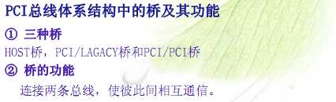
PCI总线：
PCI总线是一个与处理器无关的高速外围总线，是至关重要的层间总线。它采用同步时序协议和集中式仲裁策略，并具有猝发式数据传送机制。PCI设备可以是主设备，也可以是从设备，或兼而有之。

Slide 128
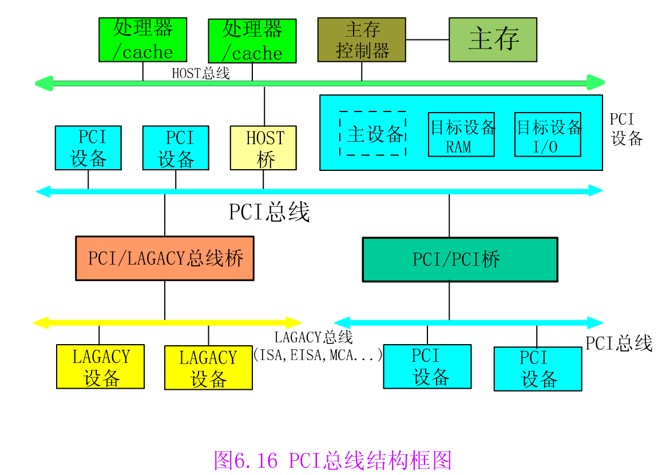

Slide 129
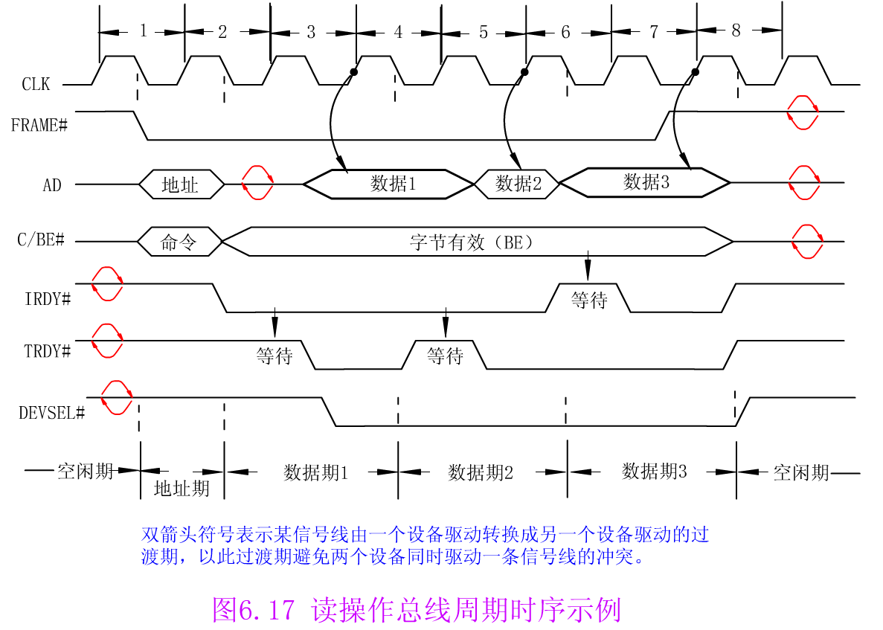
PCI 总线周期操作

Slide 130
第八章 输入/输出系统

Slide 131
外部设备的组成与分类（P207-208）
 | 外部设备组成： 存储介质、驱动装置和控制电路 外部设备分类： 输入设备、输出设备、外存设备、数据通信设备、过程控制设备。

Slide 132
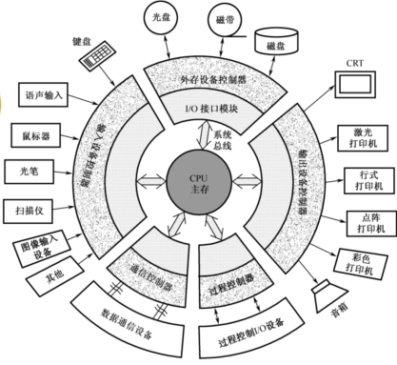
外围设备的分类

Slide 133
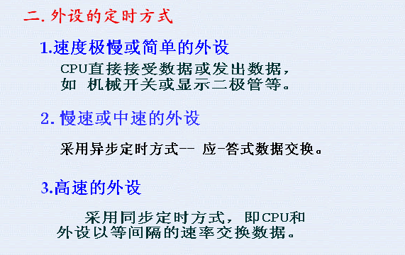

Slide 134
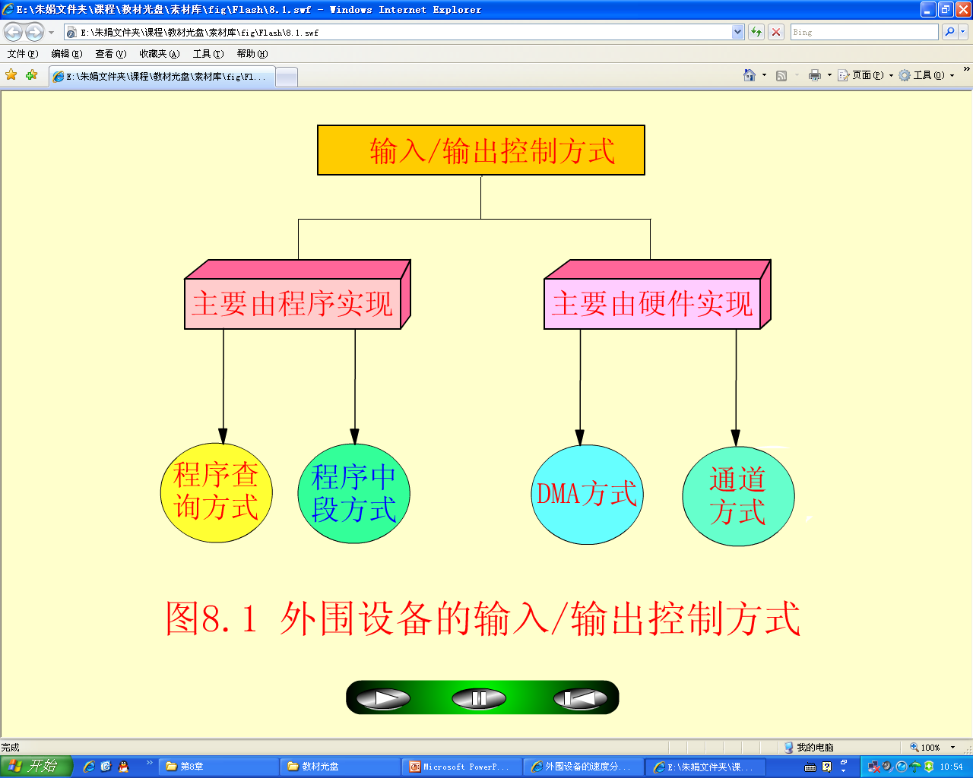
CPU的外部设备管理方式

Slide 135
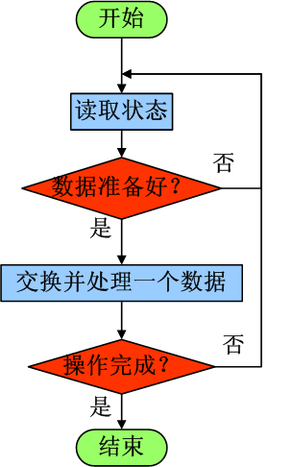
8.2.4 程序查询输入/输出方式
工作原理：CPU查询外设已准备好后，才传送数据。
缺点：CPU被外设独占，CPU效率低下。
优点：不需要增加额外的硬件电路。
应用： 适用在CPU除了输入输出没有其他事做，且传送速度要求不高时。

Slide 136
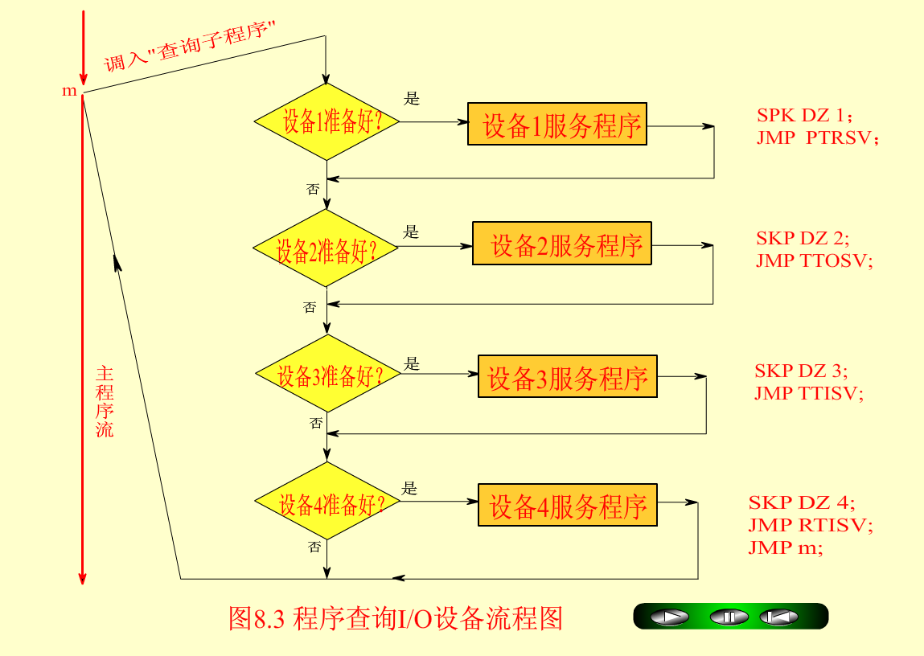

Slide 137
8.2 程序中断方式
8.2.1 中断的基本概念
1.什么叫中断?
当某种事件发生时，计算机暂停当前执行的程序，转向为该事件服务，服务完毕返回原程序继续执行，这种功能称为中断。
2.什么叫中断系统?
硬件中断机构以及包括接口中断部分线路和软件服
务程序，统称为中断系统。

Slide 138
程序中断方式

Slide 139
附加题：响应中断的条件
（1）在CPU内部“中断屏蔽”触发器为“0”（即不屏蔽）；
（2）外设有中断请求时，“中断请求”触发器为“1”，保持中断请求信号；
（3）外设（接口）的“中断允许”触发器必须为“1”，把外设中断请求送至CPU；
（4）CPU现行指令的最后一个状态周期结束

Slide 140
接口的基本概念
1、接口(广义)
地址线
I/O
接口
(适配器)
指CPU和主存、外围设备之间通过总线进行连接的逻辑部件。
数据线
外围
设备
CPU
控制、
状态线
I/O接口(适配器)：
连接主机和外设之间的逻辑部件。
外设和主机的连接方法

Slide 141
接口的基本功能
(1)交换主机与外设的状态信息，如控制外设的启停，传送外设的忙、闲信息等；
(2) 匹配主机与外设的速度差异；
(3) 实现数据格式转换；
(4) 实现主机与外设之间的数据交换。

Slide 142
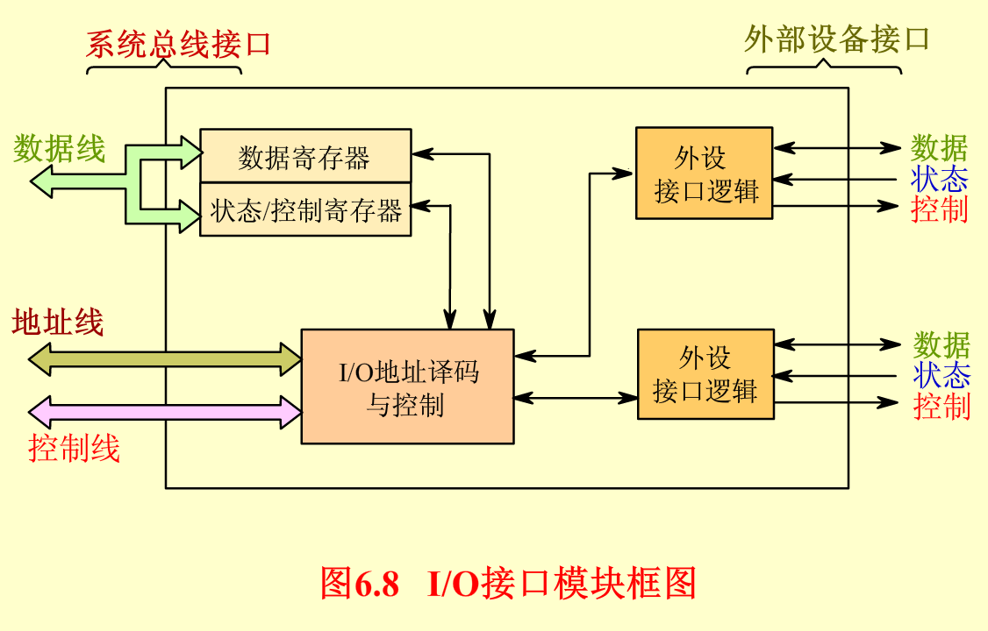
控制线：包括CB(Clock Bus)等等

Slide 143
程序中断方式的基本接口
CPU
接口
2
设备
S
1
动作开始
控制
0 1
7
C
10
BS
中断
0 1
0 1
0 1
4
IM
IRQ
EI
0 1
动作结束
RD
5
6
IRQ
请求
9
3
公用寄存器
数据
数据缓冲寄存器
传送数据
总线
PC
IR
8
8
中断向量逻辑
设备选择
INTA
7
图7.30 程序中断方式基本接口

Slide 144
程序中断方式的基本接口

Slide 145
程序中断处理过程
（1）中断源的中断请求
（2）中断响应
(中断响应周期)
（3）中断处理
（4）中断返回

Slide 146
硬件完成
软件完成
当前指令执行周期
保护寄存器
有DMA请求?
N
设置新的中断范围
DMA周期
开中断
有不可屏蔽中断?
Y
N
中断处理程序实体
N
有可屏蔽中断?
N
Y
恢复寄存器
CPU允许中断IF=1?
Y
发中断应答INTA接收中断向量VA
中断返回
(恢复PSW,PC)
中断响应
周期
关中断(0→IF)
PC,PSW入栈
取中断处理程序入口地址送入PC,
注：多级or单级中断的区别？P242
下条指令取指周期

Slide 147
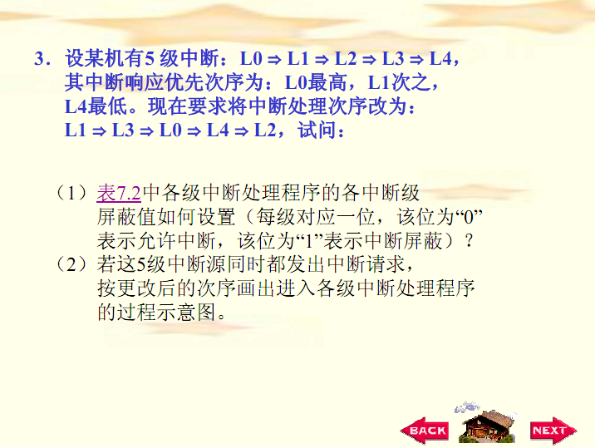

Slide 148
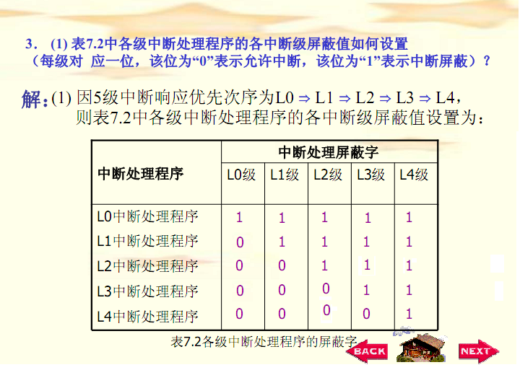

Slide 149
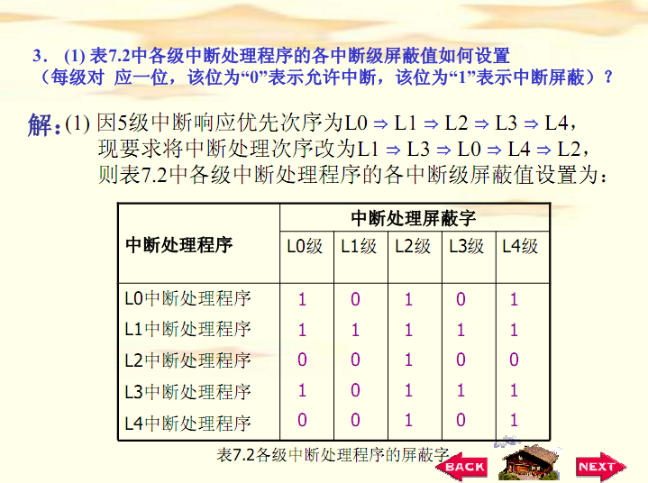

Slide 150
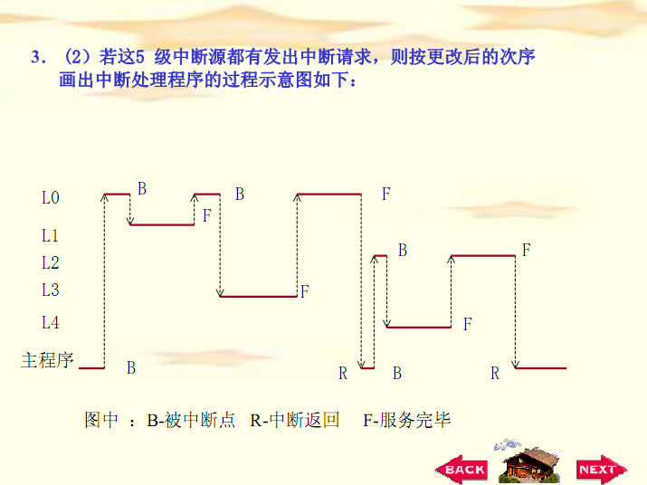

Slide 151
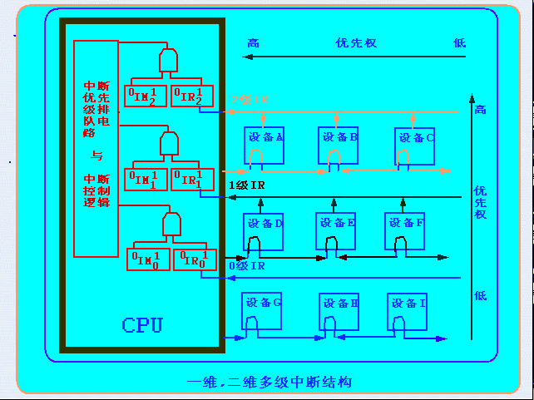
【题11】课本 图8.9

Slide 152
【例1】请问：
(1)在中断情况下，CPU和设备的优先级如何考虑?请按降序排列各设备的中断优先级。
(2)若CPU现执行设备E的中断服务程序，IM2，IM1，IM0的状态是什么?如果CPU执行设 备H的中断服务程序，IM2，IM1，IM0的状态又是什么?
(3)每一级的IM能否对某个优先级的个别设备单独进行屏蔽?如果不能，采取什么办法可达到目的?
(4)假如设备C一提出中断请求，CPU立即进行响应，如何调整才能满足此要求?

Slide 153
(1)在中断情况下，CPU的优先级最低。各设备的优先次序是：A→B→C→ D→E→F→G→H→I→CPU。
(2)执行设备E的中断服务程序时，IM2 IM1 IM0=111；
执行设备H的中断服务程序时，IM2 IM1 IM0=001。
(3)每一级的IM标志不能对某个优先级的个别设备进行单独屏蔽。可将接口中的EI(中断允许)标志清“0”，它禁止设备发出中断请求。
(4)要使设备C的中断请求及时得到响应，可将设备C从第2级取出来，单独放在第3级上，使第3级的优先级最高，即令IM3=0即可。

Slide 154
8.3.2 DMA传送方式
1.在DMA工作时,停止CPU访问内存的操作。
内存工作时间
t
CPU控制
并使用内存
CPU不执行程序
DMA控制
并使用内存
DMA 不工作
DMA 不工作
DMA工作
(a) 停止CPU访问内存
图7.32 DMA的基本方法
优点：控制简单，适用于数据传输率很高的设备成组数据传送。
缺点：在DMA控制器访问内存阶段，内存有空闲。
如：磁盘，1字节/32us，内存存储周期Tmc=1us，
则内存空闲31us。

Slide 155
2.周期挪用
t
内存工作时间
CPU控制
并使用内存
DMA控制
并使用内存
(b) 周期挪用
图7.32 DMA的基本方法
适用于设备读写周期大于内存存储周期的情况。
当有DMA请求时，CPU让出一个存储周期实现DMA数据交换。
情况1：有DMA请求时，CPU无访内要求时无影响。
情况2：有DMA请求时，CPU也要求访内，则先DMA操作，
后 CPU操作。

Slide 156
周期挪用方式在保证DMA传送的前提下，又较好的发挥了CPU与主存的效率，因而得到广泛应用。
其缺点是每一次DMA传送都伴随着一次DMA请求、DMA响应和两次内存访问权的转换（先由CPU转给DMA接口，后由DMA接口归还CPU），这种频繁的往复操作也会使得系统的效率下降。

Slide 157
3.DMA与CPU交替访内
t
内存工作时间
CPU控制
并使用内存
DMA控制
并使用内存
(c) DMA与CPU交替访问
图7.32 DMA的基本方法
适用于CPU周期大于主存存储周期的DMA。
把CPU周期划分为DMA控制器访内和CPU访内两个阶段，
实现DMA与CPU交替访内。

Slide 158
CPU交替访内方式
优点：
（1）解决了CPU和DMA接口争夺访问内存的矛盾
（2）免去了每次DMA传送所必须的DMA请求、DMA响应以及内存使用权的交接。因为在这种分时方式中，内存的使用时间是事先规定好的。

Slide 159
缺点：
（1）对CPU而言，它感觉到内存的存取周期长了一倍，当需要连续访存时，它必须等待双倍的时间，不利于提高CPU的效率。
（2）由于目前外设的工作周期总大于内存的存取周期，两者速度之差大约在十几倍到几十倍，这意味着分配给DMA接口访问内存的周期大部分用不上，但又不能为CPU所用，造成了资源浪费。

Slide 160
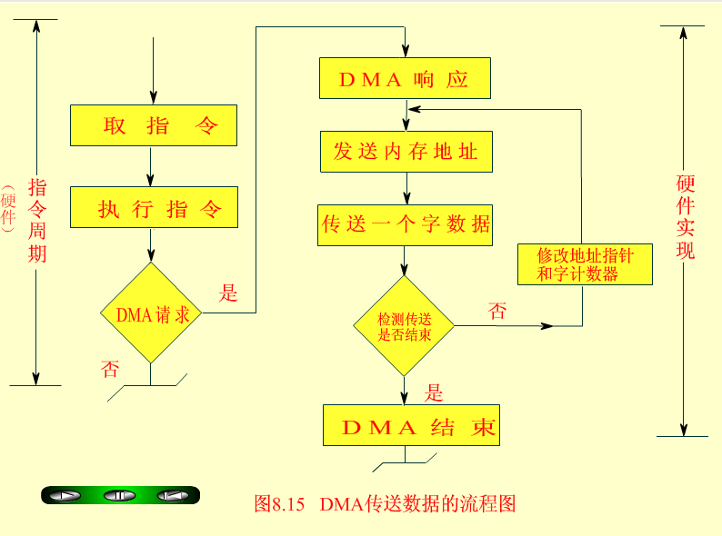
2．DMA数据传送过程

Slide 162
存储管理部件
2.
具
有
通
道
的
计
算
机
系
统
结
构
局部I/O总线
主CPU
字节多路型通道
设备控制器
设备控制器
……
低速设备
中速设备
局部I/O总线
内存
选择型通道
设备控制器
设备控制器
存储总线
……
高速设备
高速设备
局部I/O总线
数组多路型通道
设备控制器
设备控制器
……
高速设备
高速设备
图7.39 具有通道的计算机系统结构图

Slide 163
题16
通道：可以实现对外设的统一管理和外设与内存之间的数据传送，大大提高了CPU的工作效率。
DMA：数据传送速率很高，传送速率仅受到内存访问时间的限制。需要更多硬件，适用于内存与高速外设之间大批数据交换的场合。
中断：一般适用于随机出现的服务，一旦提出要求应立即执行，节省CPU时间开销。

Slide 164



谢谢！
Notes:
164

